Slide 1
Das Spektrum
der Sonne
Zeichnung:
S. Hanssen

Slide 2
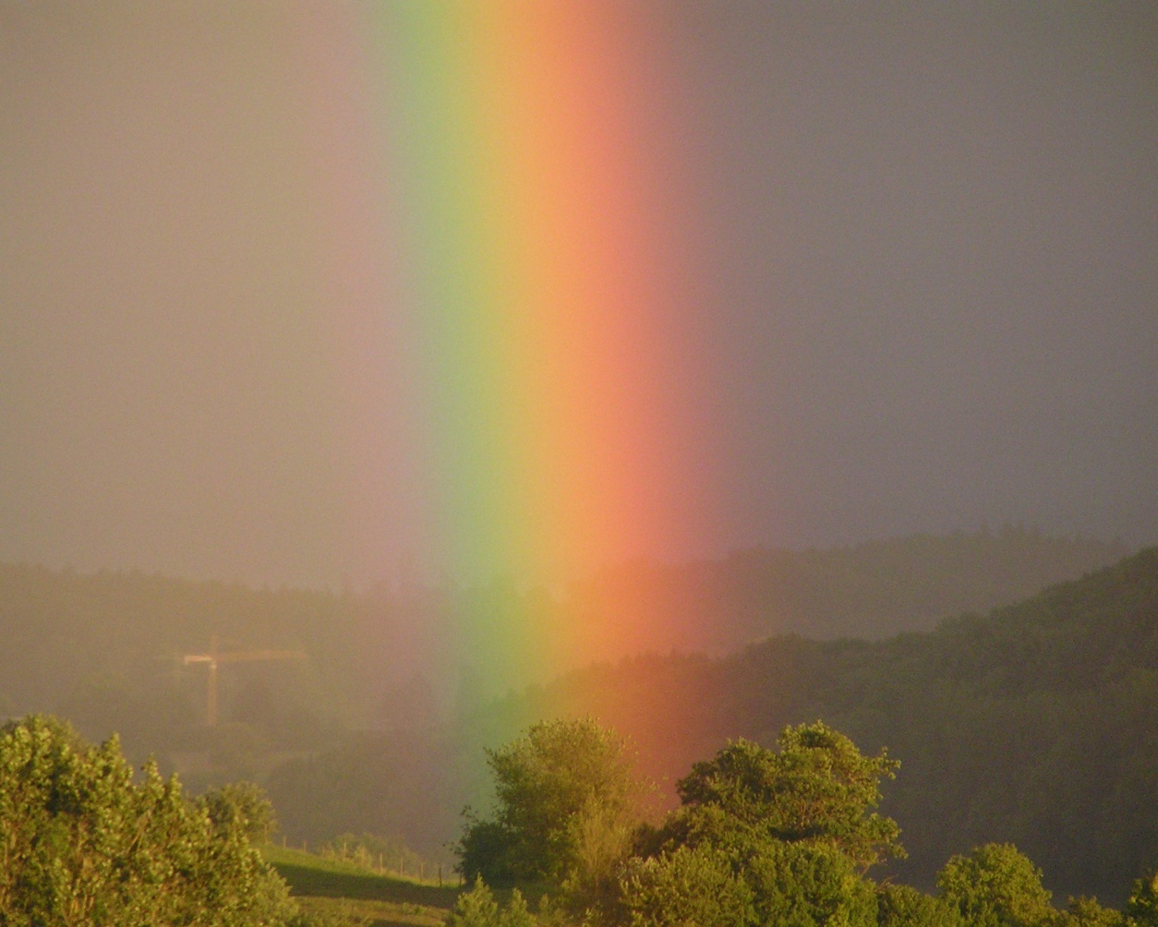
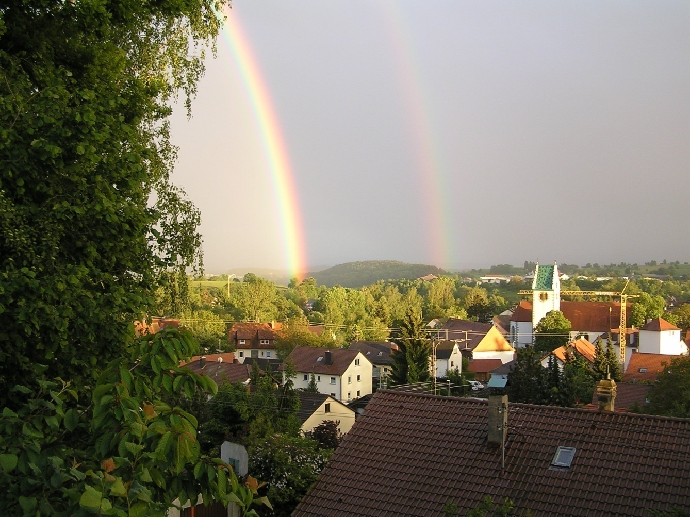
Bilder: Hanssen
Notes:
<Foliennummer>

Slide 3
Ist hier jeweils Schluss?
Für unser Auge: JA!
Bilder: Hanssen
Notes:
<Foliennummer>

Slide 4
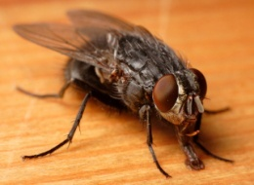
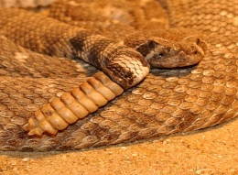
Ist hier jeweils Schluss?
Für unser Auge: JA!
Für sie hier nicht,…
…für sie hier nicht
Unser Auge kann nur einen ganz kleinen Bereich des sogenannten elektromagnetischen Spektrums wahrnehmen (rot bis violett).
Bilder: Hanssen, Wikipedia (gemeinfrei)
Notes:
<Foliennummer>

Slide 5
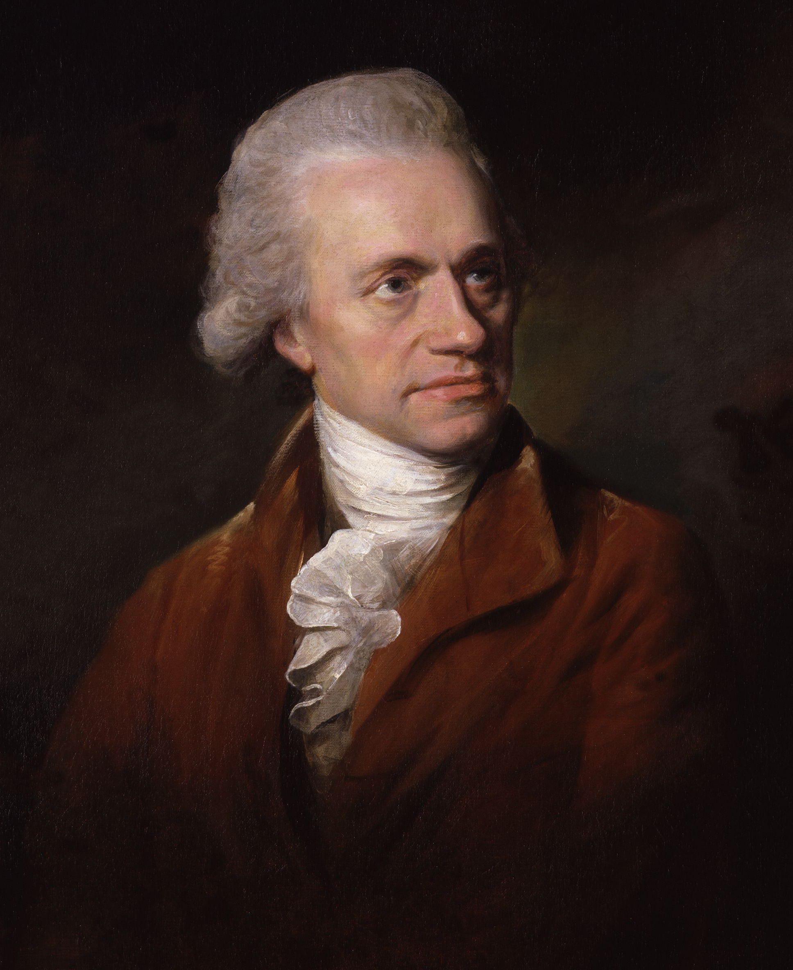
Darüber hinaus gibt es noch viel mehr:
IR
UV
VIS
(Visible Spectrum)
GEFÄHRLICH!
William Herschel
Gamma
Röntgen
-Rays
Ultraviolett
Infrarot
Mikrowellen Radiowellen
VIS (sichtbares Licht)
Bilder: Hanssen, Wikipedia (gemeinfrei)
Notes:
<Foliennummer>

Slide 6
Sieht man genau hin, stellt man fest: Es fehlen Farben (Wellenlängen):
Bild: Wikipedia (gemeinfrei)

Slide 7
Eigentlich liefert die Sonne alles
⁞
UV
IR⁞

Slide 8
In der Sonne sind Stoffe wie Wasserstoff, Helium, Natrium,…

Slide 9
In der Sonne sind Stoffe wie Wasserstoff, Helium, Natrium,…
Diese absorbieren spezielle Farben (Wellenlängen) und streuen diese in alle Richtungen.
Die ursprüngliche Intensität wird geringer.
Wir registrieren dies als eine „fehlende Farbe“.

Slide 10
Hier ein paar Verursacher:
Ca
Fe
Hβ
Fe
Na
Hα
O₂
O₂
H: Wasserstoff Na: Natrium Fe: Eisen O: Sauerstoff Ca: Calcium
Diese Fehlstellen gibt es natürlich auch im Bereich außerhalb des sichtbaren Lichts (VIS)!
Bild: Wikipedia (gemeinfrei)

Slide 11
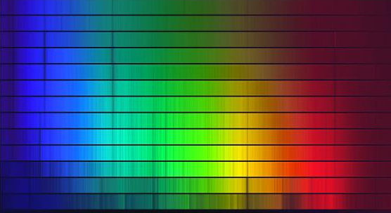
Die fehlenden Linien sind „Fingerabdrücke“ von Sternen:
Je nachdem welche Farben fehlen, kann man über das Alter, die Größe, die Zusammensetzung und die Oberflächentemperatur eines Sterns Aussagen machen:
Spektralklasse
Stern (z.B.)
Oberflächen- temperatur
O
B
A
F
G
K
M
Alnilam
25 000 °C
(Orion)
Spica
22 200 °C
(Jungfrau)
Sirius
9700 °C
(Gr. Hund)
Sonne
5500 °C
Proxima
Centauri
3300 °C
(Südhimmel)
Beteigeuze
(Orion)
Bild: NASA

Slide 12
Im sogenannten Hertzsprung-Russell-Diagramm (HRD) werden z.B. die Leuchtkraft von Sternen über ihrer Oberflächentemperatur abgetragen.
Sterne, die wie unsere Sonne im Kern Wasserstoff zu Helium fusionieren, befinden sich dort praktisch auf einer Linie, sie werden Hauptreihensterne genannt.
Sonnenleuchtkraft
1 000 000
Alnilam
Beteigeuze
Rote Riesen
10 000
Spica
100
Sirius
1
Sonne
Hauptreihe
0,01
Weiße Zwerge
Proxima Centauri
0,0001
O
B
A
F
G
K
M
Spektralklasse (Temperatur)

Slide 13
Ein paar Größenverhältnisse
Proxima
Centauri
Sonne
Sirius
Spica
Alnilam
Beteigeuze

Slide 14
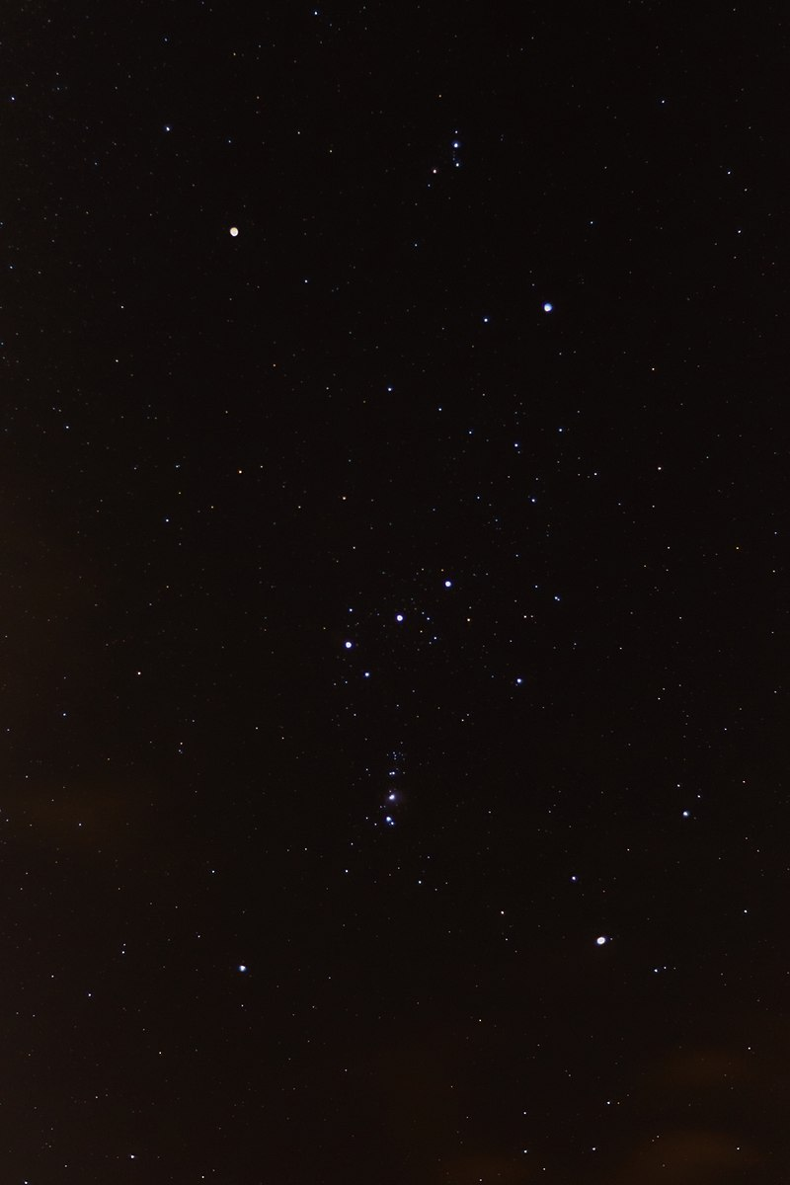
Zum Entdecken am Winterhimmel im Orion:
Beteigeuze
In Richtung der drei Gürtelsterne
Alnilam
Sirius
Bild: Wikipedia (gemeinfrei)

Slide 15
Hinweis:
Beteigeuze ist bei weitem nicht der größte Stern den es gibt… ☺

